Slide 1
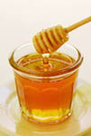
Муниципальное бюджетное общеобразовательное учреждение «Средняя общеобразовательная школа №53 имени А.А.Шараборина»
ВОЛШЕБНЫЙ МЁД
Выполнил : Сергеев
Матвей Владимирович,
учащийся 2А класса
Курган , 2017

Slide 2
Актуальность темы:
употребляя мёд, очень большое количество людей даже не задумываются о том, насколько уникален мёд и какую важную роль он играет в жизни человека.

Slide 3
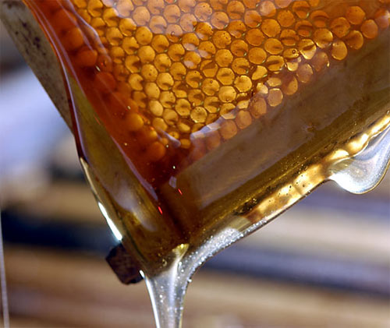
Цель:
Изучить пользу мёда и познакомиться с использованием мёда человеком.

Slide 4
Задачи:
- ознакомиться с историей появления мёда;
- изучить состав мёда и его полезные свойства
- узнать, какие существуют виды мёда;
- узнать, где и как используется мёд

Slide 5

Предмет исследования: мёд

Slide 6
Методы исследования:
изучение литературных источников,
анализ полученной информации, проведение социологического опроса,
анализ его результатов,
выводы и выполнение работ.

Slide 7
Гипотеза:
могу предположить, что мёд оказывает на организм человека как положительное, так и отрицательное воздействие.

Slide 8
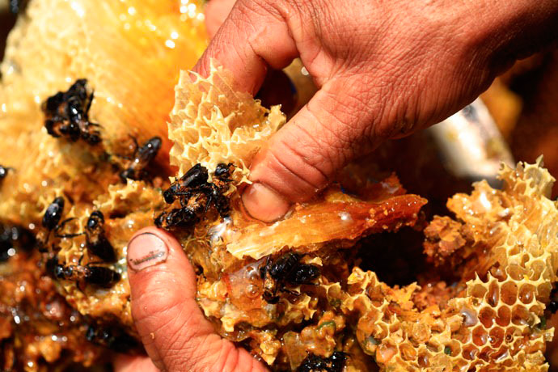
Мёд – уникальный продукт природы

Slide 9
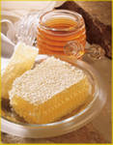
Употребляя мёд, люди
даже не задумываются о том, насколько он уникален.

Slide 10
Постоянное употребление мёда
-повышает жизненные силы
-повышает иммунитет
-укрепляет нервную систему
-обеспечивает спокойный сон
-ребенок становится умным, сильным и здоровым.

Slide 11
ПРОТИВОПОКАЗАНИЯ:
Мед имеет высокую калорийность.
Но его нельзя употреблять при аллергической реакции на продукт.
Мед запрещен детям до 3-х лет. В его состав входят такие вещества, которые полезны для взрослого, но не для ребенка.
Вред меда состоит в его чрезмерном употреблении.

Slide 12
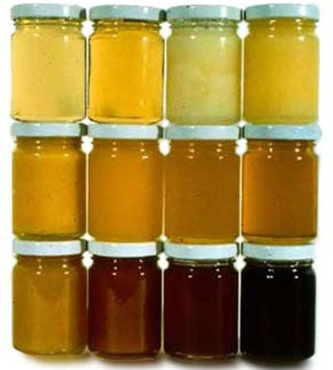
Сорта мёда
Липовый мёд
Гречишный мед
Мёд цветочный
Мёд каштановый
Мёд луговой
Мёд донниковый

Slide 13
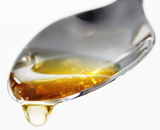
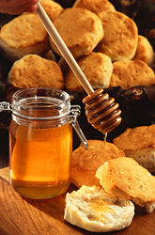
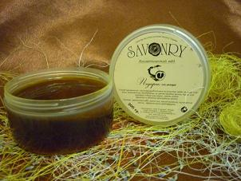
Использование мёда
Он незаменим при простуде, кашле, больном горле, ведь мед применяют, как внутрь, так и для компрессов и настоек.
Мед широко используют в кулинарии при выпечке печенья, его добавляют в конфеты.
Мёд используют в косметологии, для изготовления кремов, шампуней, красок для волос.

Slide 14
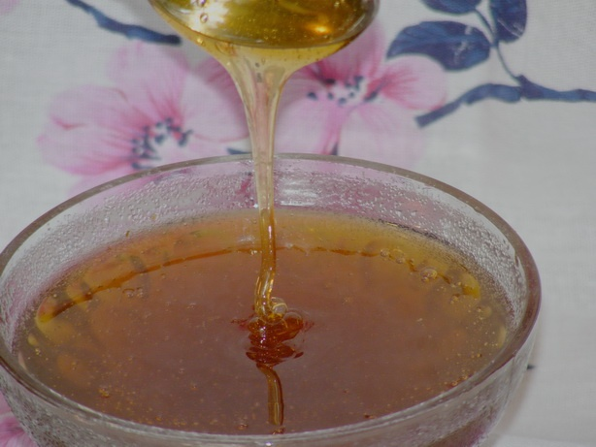
Мёд – уникальный продукт

Slide 15
Спасибо за внимание!

